Slide 1
研究背景
药物研发是一项复杂且耗时的工作，传统上依赖药物研发人员的经验以及反复试验。将人工智能驱动的方法融入药物研发流程，已经为这一过程的效率和效果带来了细微但意义重大的提升。人工智能在药物研发中的应用，涵盖了疾病靶点的识别、药物发现、临床前研究、临床试验、监管审批以及上市后监测。
虚拟筛选是高效识别潜在先导化合物或候选药物的关键策略。化合物库的迅速扩张使得对超大型库进行加速虚拟筛选成为必要，这推动了用于配体对接的人工智能技术的发展。通过利用AI 进行计算分析和预测，湿实验方法能够得到显著改进，从而加快药物研发进程，并避免不必要的开支。
深度学习驱动的方法能够以前所未有的速度和精度分析大规模数据集[6,7]，识别新的相互作用模式，并预测仅通过实验技术难以检测到的相互作用[8–10]。通过将深度学习融入蛋白质组规模的筛选，研究人员能够加快新蛋白质功能的发现，更深入地了解疾病的分子基础，并简化药物开发流程。
药物靶点相互作用（Drug-Target Interaction, DTI）的识别与预测在药物研发及生物医学领域的实际应用中具有重要意义，主要包括药物再定位，即预测药物与蛋白质的相互作用有助于发现现有药物的新用途

Slide 2
国内外研究现状

Slide 3
关键科学问题

Slide 4
研究内容

Slide 5
研究内容
研究数据 药物分子的表示形式包括简化分子线性输入规范（SMILES）和药物分子图谱，蛋白质的表示形式包括序列、FASTA、PDB 和蛋白质接触图谱。这些数据可以直接从数据资源提供平台获取，也可以使用诸如rdkit（rdkit：https://rdkit.org）之类的工具进行转换和处理。 这些数据可以根据其维度分为一维（1D）、二维（2D）和三维（3D）数据，包括描述性文本、二值图像和三维模型。具体描述见下表。

Slide 6
研究内容
从单一模态到多模态的转变

Slide 7
研究内容
样本数据处理
(1)负样本的定义并不统一。当前一些方法将未知的药物- 靶点相互作用直接训练为负样本，然而实际上，湿实验未排除的药物- 靶点关系很可能仅仅由于存在隐藏的相互作用而未被检测到。
在DTI预测中，“负样本”通常指无相互作用的药物-蛋白组合。然而现实中很难明确哪些药物-靶点确实不相互作用，导致负样本的定义缺乏统一标准。许多研究往往将未经验证的任意药物-靶点对当作负样本，这可能把尚未被发现的真实相互作用错标为负例。结果是训练数据中混入错误标签，模型学习受到干扰。此外，正负样本数量常极不平衡（真实相互作用很少，假定无作用的对非常多），负样本选择不当会加剧类别不平衡问题​[86]。这些因素会导致模型性能下降：要么错将潜在相互作用当负样本忽略掉，要么模型偏向预测“大多数”的负类，难以识别少数正类

Slide 8


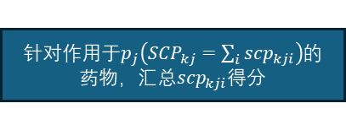
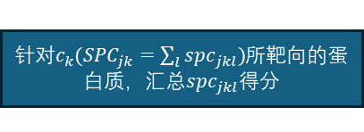





技术路线
负样本筛选
蛋白质数据
相互作用数据
PFAM
UCSC
GO
STITCH
Matador
DrugBank
领域相似性
序列相似性
注释相似性
药物-蛋白质pairs， $$\left(c_{i},p_{j},w_{ij}\right),(c_{k},p_{l},w_{kl})∈K$$
(3)
提取正相互作用
(2.c)
计算$c_{k}$与$p_{j}$之间的距离 $$d_{kj}=exp⁡(−{SPC}_{jk}+{SCP}_{kj})$$
(1)
蛋白质-蛋白质相似性
$${PS}_{jl}$$
(2.a)
通过$\left(c_{k},p_{l},w_{kl}\right),({spc}_{jkl}=w_{kl}∗{PS}_{jl})$计算$c_{k}$和$p_{l}$之间的加权得分
针对$c_{k}({SPC}_{jk}=\sum_{l}{{spc}_{jkl}})$所靶向的蛋白质，汇总${spc}_{jkl}$得分
(4)
药物-药物相似性
$${CS}_{ik}$$
针对$d_{kj}$对相互作用排序，并选出负样本候选
(2.b)
结构相似性
副作用相似性
通过$\left(c_{i},p_{j},w_{ij}\right),({spc}_{kji}=w_{ij}∗{CS}_{ki})$计算$c_{i}$和$p_{j}$之间的加权得分
针对作用于$p_{j}\left({SCP}_{kj}=\sum_{i}{{scp}_{kji}}\right)$的药物，汇总${scp}_{kji}$得分
(5)
根据正样本数量和特征差异性筛选候选样本
(6)
PubChem
SIDER
构建训练集并提取化学基因组特征
药物数据
Notes:
药物-蛋白质相互作用集合K

Slide 9





























技术路线
负样本筛选
$$w_{1j}$$
$$w_{k1}$$
$$p_{1}$$
$${PS}_{j1}$$
$${CS}_{k1}$$
$$c_{1}$$
$$⋮$$
$$⋮$$
$$c_{i}$$
$$w_{ij}$$
$$p_{j}$$
$${CS}_{ki}$$
$${SCP}_{Kj}$$
$$⋮$$
$$⋮$$
$${SPC}_{jK}$$
$$w_{kl}$$
$${PS}_{jl}$$
$$c_{k}$$
$$p_{l}$$
$$⋮$$
$$⋮$$
$${CS}_{kN}$$
$${PS}_{jM}$$
$$c_{N}$$
$$w_{Nj}$$
$$w_{kM}$$
$$p_{M}$$
$$d_{kj}=exp[−({SPC}_{jk}+{SCP}_{kj})]$$
Notes:
药物-蛋白质相互作用集合K

Slide 10
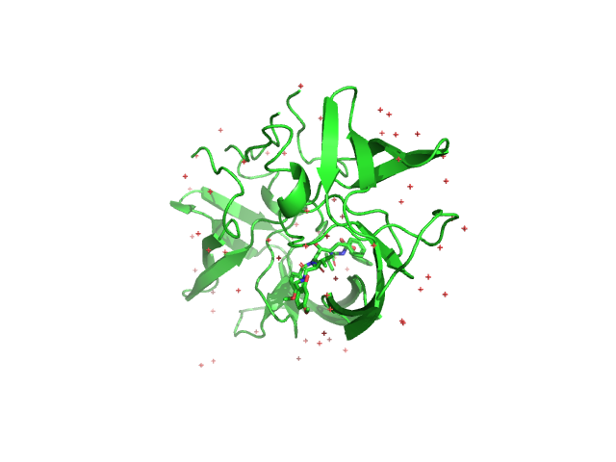
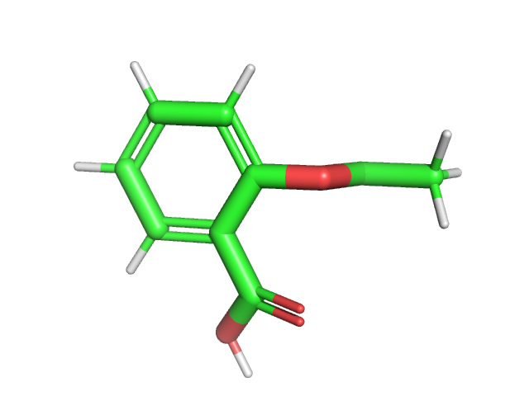

输入
编码
全局交互学习
解码
多模态编码融合
蛋白质
MS… AS
残基特征
蛋白质表示
多层感知机
交叉注意力模块
全连接
联合表示
ProtTrans 序列嵌入
蛋白质
加权特征
转置
全连接
拼接
平均池化
P
$$\hat{Y}$$
Relu
$$Q_{1}$$
$$Q_{2}$$
$$Q_{h}$$
多头注意力
ChemBERTa-2
序列嵌入
$$K_{1}$$
$$K_{2}$$
$$K_{h}$$
原子特征
$$V_{1}$$
$$V_{2}$$
$$V_{h}$$
交叉注意力模块
Relu
全连接
注意力矩阵
CC…)O
全连接
权重
拼接
解释
药物
药物
C, N, O, F,
P, S, Cl, Br,
I, B, Si, Fe,
Zn,Cu,Mn, Mo,
…
GLY,ALA,VAL,LEU,
ILE,PRO,PHE,TYR, TRP,SER,THR,CYS,
MET,ASN,GLN,ASP,
GLU,LYS,ARG,…
图变换器
药物表示
Notes:
药物-蛋白质相互作用集合K

Slide 11
数据集与仿真实验环境
交叉注意力模块
序列嵌入
Q
K
图特征
V

Slide 12
创新点

Slide 13
可行性分析

